Slide 1
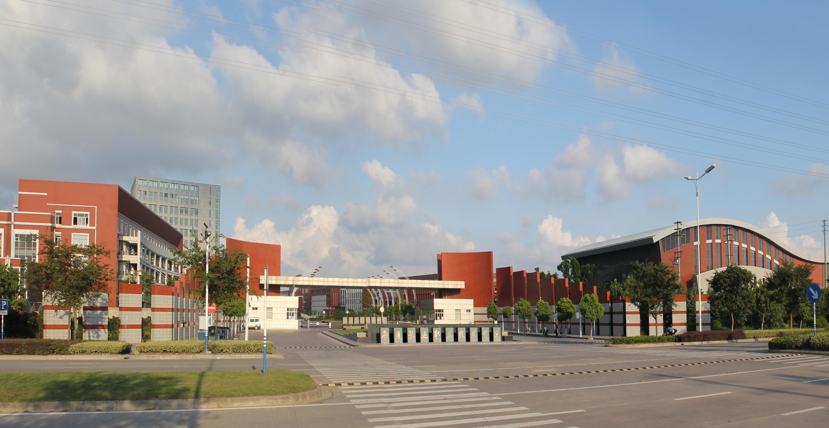
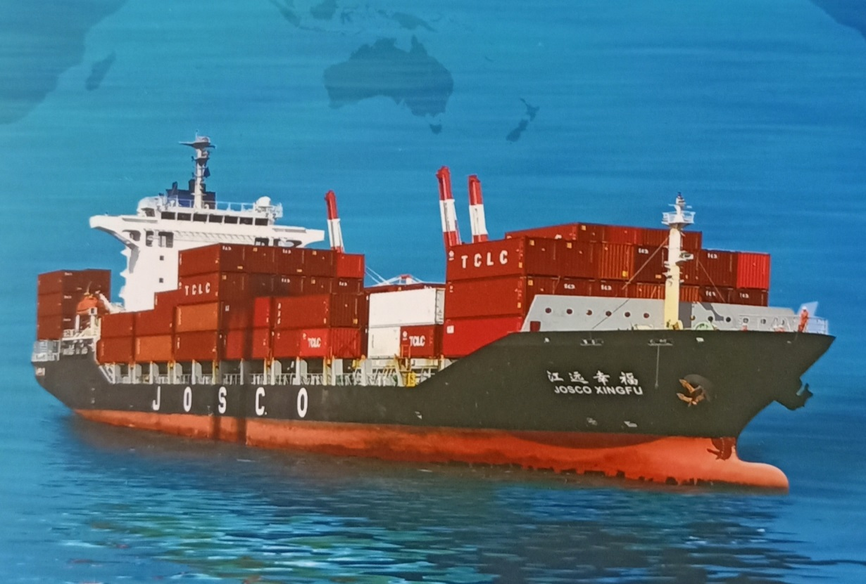
强化规划引领 注重提质增效
大力推进“十四五”高质量发展
发展规划处（质管办）
2021.05.18

Slide 2
目 录
1
规划编制依据
2
规划编制过程
3
“十三五”规划执行总结框架
CONTENTS
4
中长期发展规划总体框架
5
“十四五” 发展规划总体框架
6
“十四五” 发展总体目标
7
“十四五” 发展具体目标
8
“十四五” 发展主要任务
9
规划实施的五大保障措施

Slide 3
一、规划编制依据
《国家职业教育改革实施方案》（国发〔2019〕4号）
《本科层次职业学校设置标准（试行）》（教发〔2021〕1号）
《省政府关于加快推进职业教育现代化的若干意见》（苏政发〔2018〕68号）
《中国教育现代化2035》
《职业教育提质培优行动计划（2020-2023）》（教职成〔2020〕7号）
《江苏省职业教育质量提升行动计划（2020-2022年）》（苏教职〔2020〕6号）

Slide 4
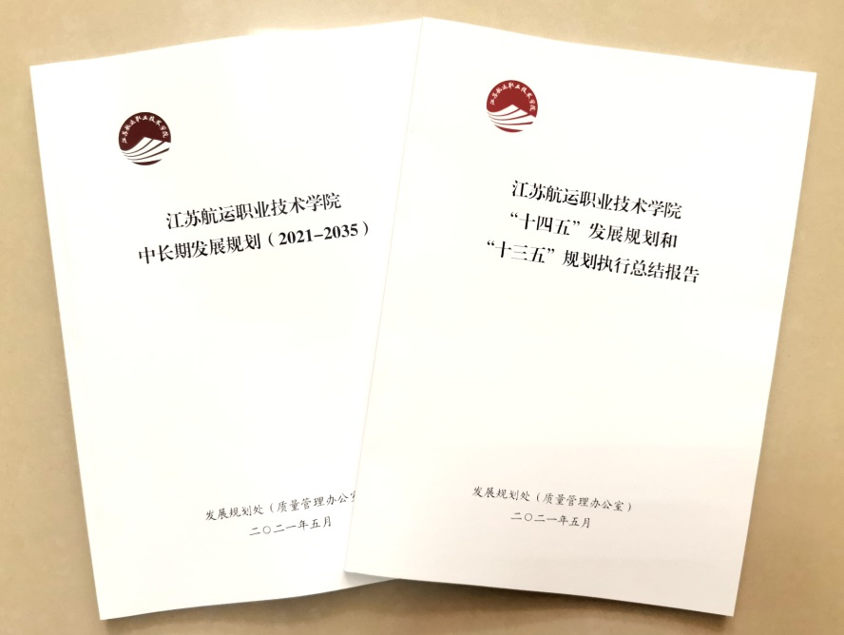
二、规划编制过程
2020年
1-2月
2020年
3-4月
2020年
5-7月
2020年
8-9月
制定规划两个工作方案
开展专题
调研座谈
各部门、教学
单位分工起草
汇总梳理，
形成规划初稿
2020年
10-12月
2021年
1-3月
2021年
4-5月
分类座谈征求意见，滚动式修改完善
形成审议稿，
依次审议通过
专家咨询论证党委审定印发

Slide 5
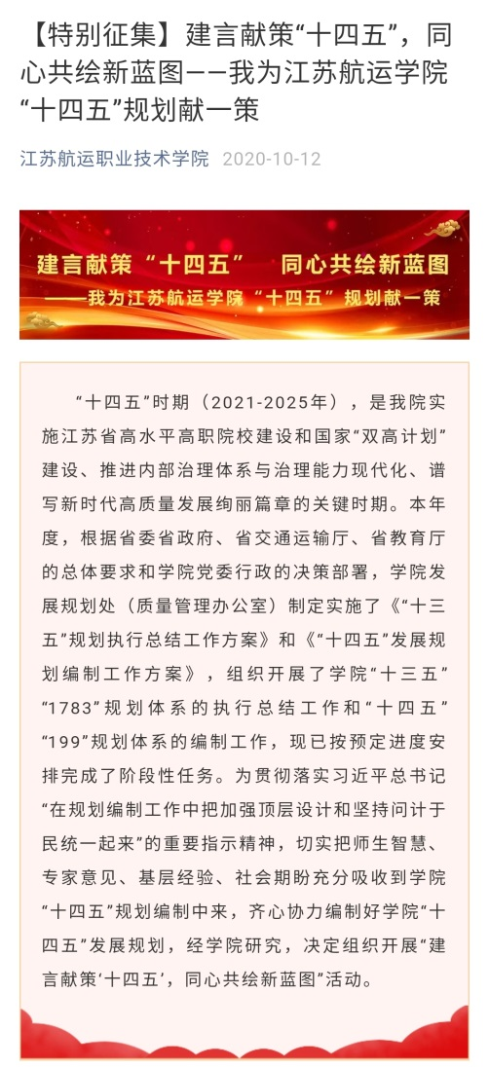
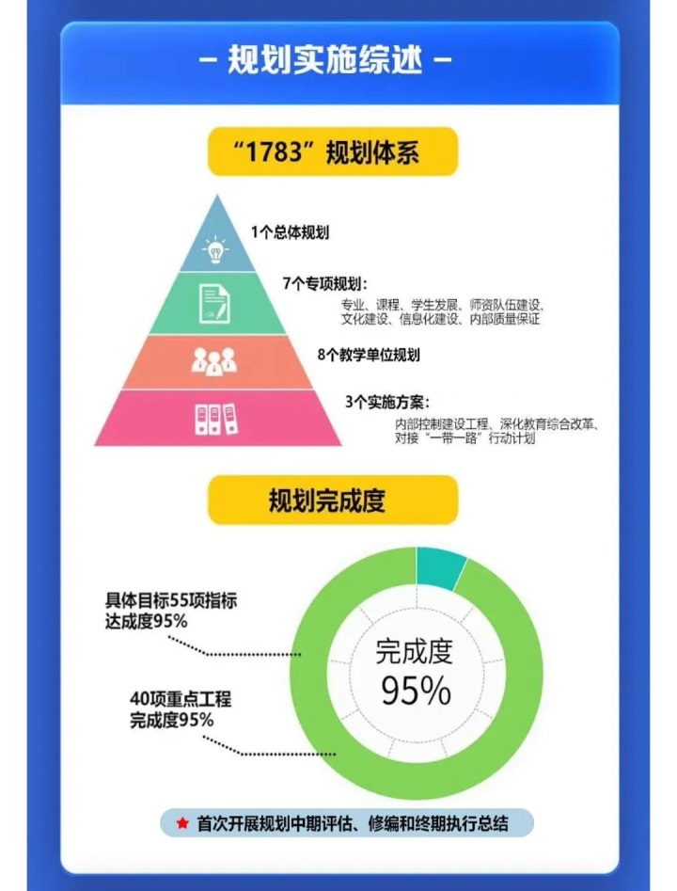
二、规划编制过程

Slide 6
三、“十三五”规划执行总结框架
1.规划实施综述
2.主要指标实现概览
3.主要任务的推进措施与实施成效
4.重点工程实施情况（40项，详见附件：重点工程实施情况总结评估表）
5.部门信息反馈
与实施难点分析
6.规划实施主要问题与对策建议

Slide 7
四、中长期发展规划总体框架
01
02
03
04
学校发展
SWOT分析
总体思路
任务举措
保障措施
附件：
1.江苏航运职业技术学院办学情况调研报告（201912版）
2.江苏航运职业技术学院发展形势调研报告（201912版）

Slide 8
五、“十四五”发展规划总体框架
“十四五”发展规划
一、发展基础
二、发展环境
三、“十四五”发展总体部署
发展现状
基本经验
主要问题
指导思想
基本原则
发展目标
工作思路
四、“十四五”发展主要任务
五、规划实施的保障措施

Slide 9
六、“十四五”发展总体目标
国家
“双高”学校
地方离不开、行业都认可、国际有影响
并具备举办本科层次职业教育的能力
省高水平
院校建设
中国特色高水平专业群建设
国际影响力
落实立德树人根本任务
培养输送技术技能人才
打造高职卓越人才培养、技术技能积累、文化传承创新的示范基地
核心竞争力
服务行业产业与区域经济社会发展的能力显著增强
社会认可度
服务人的全面发展和终身教育的能力显著增强
服务贡献度
办学特色与品牌效应进一步彰显

Slide 10
七、“十四五” 发展具体目标
7项目标内容
15项目标内容
21项目标内容
12项目标内容
2. 人才培养与产业发展更加契合，优质高职教育资源建设取得新突破
3. 教职工队伍规模满足学校发展需要，人才队伍建设进一步优化
1. 办学成效与学生全面发展能力显著提升
4. 科技创新与社会服务能力显著增强
5. 智能化校园建设更加适应教学与管理需要，教育信息化水平大幅提升
7. 主要服务对象满意度进一步提升
6. 教育国际化水平大幅提升
10项目标内容
10项目标内容
5项目标内容

Slide 11
八、“十四五”发展主要任务
（一）推进基层党组织高水平建设，
提升全面从严治党成效
5项举措
1.深化全面从严治党。
1项重点工程
基层党建创优工程
2.实施基层党建创优工程。
3.加强干部队伍建设。
4.实施党建带工建团建优化工程。
5.加强党风廉政建设。

Slide 12
八、“十四五”发展主要任务
（二）推进治理体系高水平建设，
提升内部治理效能
4项举措
5项重点工程
1.构建多元共治的治理格局
2.构建系统完备的治理制度体系
3.推进内部质量保证体系建设与运行
4.提升综合服务保障能力
1.“示范职教集团”创建工程
2.财务资产管理提质增效工程
3.节约型美丽校园和平安校园创建工程
4.双回路供电保障与电力增容工程
5.轨道交通产教融合实训基地基本建设工程

Slide 13
八、“十四五”发展主要任务
6项举措
1.打造德技双馨教师队伍。
2项
重点工程
1.大师名匠人才高地建设工程
2.高峰人才孵化平台打造工程
2.提升教师“双师双语”素质。
3.打造“高精尖缺”大师名匠人才高地。
4.大力培养高峰人才。
5.完善教师评价激励机制。
6.加强教师发展中心作用。
（三）推进师资队伍高水平建设，
提升人才强校核心竞争力

Slide 14
八、“十四五”发展主要任务
（四）推进专业（群）高水平建设，
提升人才培养质量
4项举措
7项重点工程
1.提高专业建设与产业发展适配度
2.深化产教融合与校企合作
3.深化“三教”改革
4.打造高水平实践教学基地群
1.国家“双高计划”项目建设工程
2.省高水平高职院校建设工程
3.专业适配度提升工程
4.产教融合与校企协同育人工程
5.教材教法改革工程
6.高水平实践教学基地群建设工程
7.通识课程质量提升工程

Slide 15
八、“十四五”发展主要任务
（五）推进育人体系高水平建设， 提升学生综合素质与发展能力
5项举措 | 3项重点工程
1.增强思想政治教育实效 | 1.省示范马克思主义学院创建工程
2.完善就业创业服务体系
 | 2.大学生双创培育工程
3.促进学生全面发展
4.实施辅导员素质能力提升工程
 | 3.辅导员素质能力提升工程
5.提升学生工作规范化水平

Slide 16
八、“十四五”发展主要任务
（六）推进科研与技术服务高水平建设，
提升科技创新实力与服务能力
4项举措:
3项重点工程:
（七）推进继续教育高水平建设，
提升社会服务能力与贡献度
4项举措:
1项重点工程:
1.创新科研管理机制
2.推进科技平台建设
3.打造协同创新团队
4.促进科研成果转移转化
1.江苏省船舶与海洋工程装备试验检测修复工程研究中心建设工程
2.船舶动力装置工程技术研究开发中心建设工程
3.江苏省航道队伍建设与技术创新服务基地
1.大力拓展社会职业技能导向的非学历教育
2.多渠道发展高质量成人学历教育
3.强化中西部地区教育对口支援
4.开展社区教育与终身教育服务
示范性职工培训基地和示范性继续教育基地建设工程

Slide 17
八、“十四五”发展主要任务
（八）推进国际化办学高水平建设，提升国际知名度与影响力
（九）推进教育信息化高水平建设，打造职教信息化标杆院校
（十）推进大学文化高水平建设，打造文化育人示范基地
3项举措：
1.融合海外优质资源加强自身专业建设
2.规范留学生招录与培养
3.拓展国际教育交流
1项重点工程：国际教育交流与合作工程
3项举措：
1.高标准推进“智慧航院”建设
2．推动信息技术与教育教学深度融合
3.提升师生信息技术素养和创新能力
1项重点工程：
智慧校园建设工程
5项举措：
1.加强精神文化建设
2.加强环境文化建设
3.加强行为文化建设
4.加强文化传承创新
5.建设书香文化特色校园
1项重点工程：特色交通文化校园打造工程

Slide 18
九、规划实施的五大保障措施
2. 完善规划体系
1. 加强组织领导
3. 落实资源保障
4. 强化监督考核
5. 优化发展环境

Slide 19
九、规划实施的五大保障措施
199规划体系
“199”:1个总体规划、9个专项规划、9个教学单位的部门规划
学校“十四五”发展规划
专业与课程建设规划
师资队伍
建设规划
学生全面
发展规划
科研与社会服务规划
教育国际化
规划
文化
建设规划
教育信息化建设规划
体育工作
规划
校园总体规划
航海技术学院
轮机工程学院
运管与经济学院
船海学院
交通工程学院
智信学院
人文艺术学院
基础教学部
马克思主义学院
学校党政工作要点/目标任务书
部门年度工作计划/目标任务书
专业1
专业2
专业
…
课程1
课程2
课程
...
教师个人职业生涯规划
学生个人学业规划
教师发展标准、岗位聘任标准、
学生发展标准……
专业建设方案、课程建设方案、人才培养方案、课程标准……

Slide 20
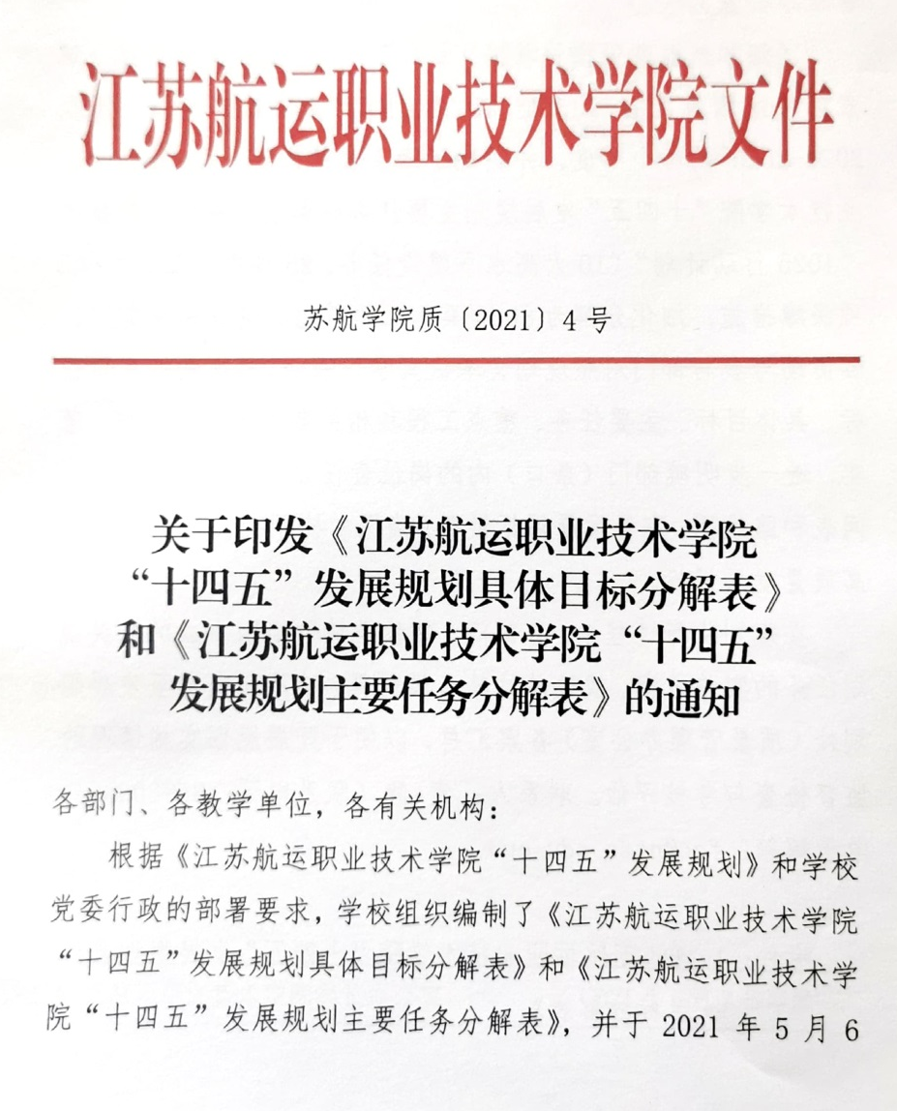
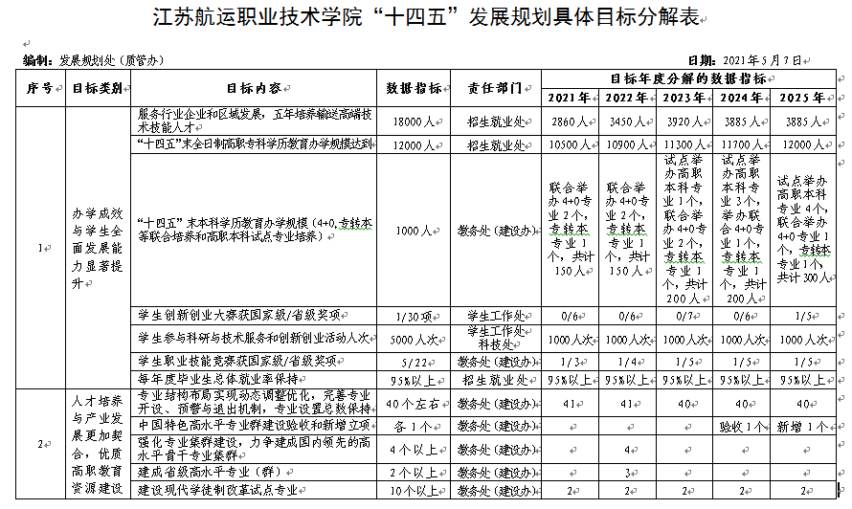
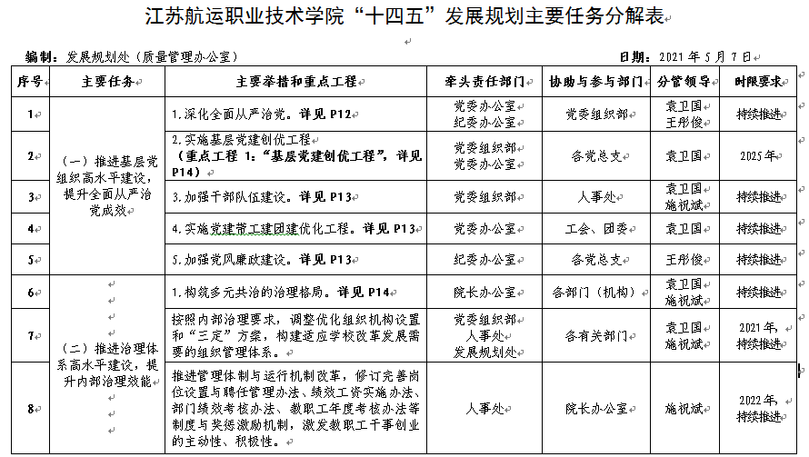
”十四五“规划的目标任务分解

Slide 21
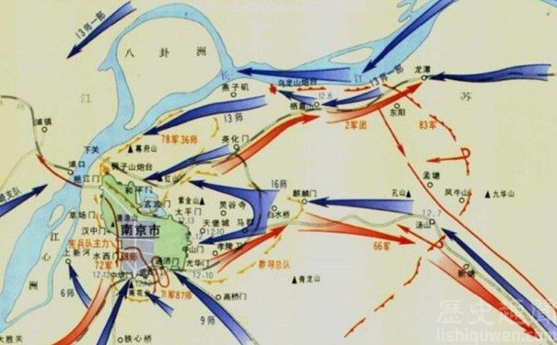
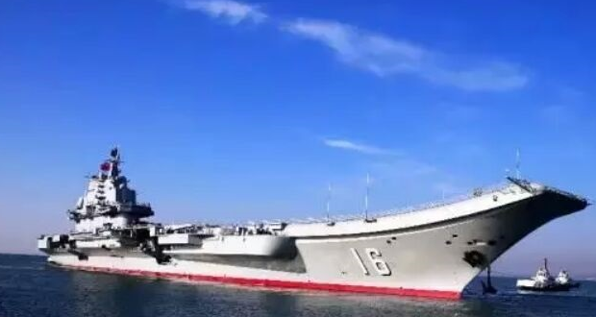
感谢支持与配合！在规划实施过程中如有意见与建议，请及时反馈至发规处（质管办）。

